Slide 1
Semaine 7
DOM (classes et attributs) et boucles

Slide 2

Menu du jour
Révision
DOM
Classes
Attributs
Astuce avec DOM
Boucles (Répétition)

Slide 3
DOM avec classes et attributs
DOM permet de changer le style d’un élément, mais également :
Ajouter une classe
Retirer une classe
Vérifier si un élément possède une classe
Ajouter un attribut
Retirer un attribut
Modifier un attribut

Slide 4
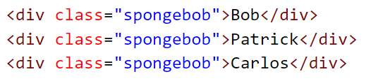
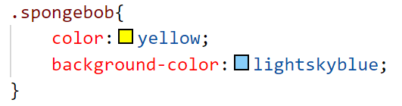

DOM avec classes et attributs
Classes des éléments HTML
Les éléments HTML possèdent parfois une ou plusieurs classes
<div id="container" class="spongebob"> ... </div>
<div class="spongebob patrick"> ... </div>
Notez que lorsqu’un élément HTML a plus d’une classe, elles sont séparées par des espaces.
Les classes permettent d’appliquer un groupe de styles à plusieurs éléments.

Slide 5
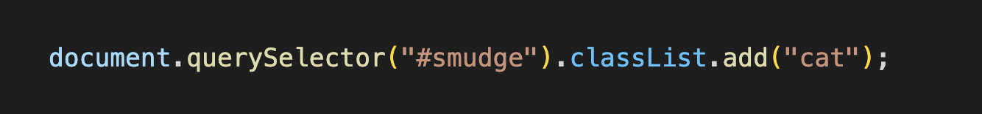
DOM avec classes et attributs
Ajouter une classe :
document.querySelector("#id").classList.add("nouvelle_classe")

Slide 6
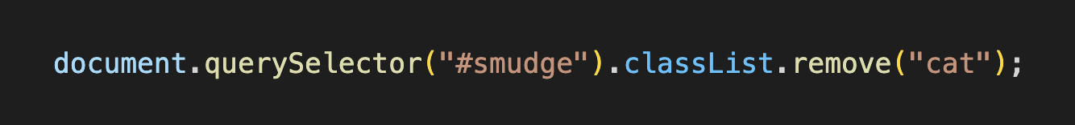
DOM avec classes et attributs
Supprimer une classe :
document.querySelector("#id").classList.remove("ancienne_classe")
Le morceau de code HTML class="" reste malgré tout présent, mais ce n’est pas grave. La classe est bel et bien retirée.

Slide 7

DOM avec classes et attributs
« Basculer » la présence d’une classe dans un élément
Donc si elle est présente, la retire. Si elle est absente, l’ajoute.
Syntaxe : document.querySelector("#id").classList.toggle("classe")
OU

Slide 8
DOM avec classes et attributs
« Vérifier » si un élément possède une classe
document.querySelector("#id").classList.contains("nom_classe")
Si l’élément possède la classe, le résultat est « true », sinon « false ».
Exemple
let a = document.querySelector("#un").classList.contains("allo");
// a contient « true »
let b = document.querySelector("#un").classList.contains("bye");
// b contient « false »

Slide 9
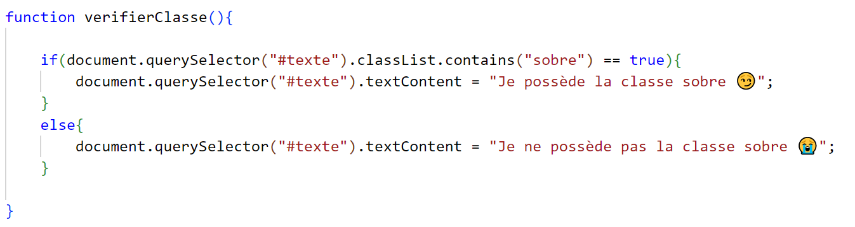
DOM avec classes et attributs
« Vérifier » si un élément possède une classe
document.querySelector("#id").classList.contains("nom_classe")
Exemple de fonction qui exploite classList.contains() :
Si l’élément #texte possède la classe sobre, son texte devient "Je possède la classe sobre 😏". Sinon, son texte devient "Je ne possède pas la classe sombre 😭".

Slide 10

DOM avec classes et attributs
Les éléments HTML possèdent parfois un ou plusieurs attributs
Ils sont situés dans la balise ouvrante.
Attribut
Sa valeur

Slide 11


DOM avec classes et attributs
Ajouter un attribut à un élément HTML :
document.querySelector("#id").setAttribute("nomAttribut", "valeur");
Ex : document.querySelector("#babyshark").setAttribute("title", "doodoo");
Modifier un attribut pour un élément HTML : (Même syntaxe)
Ex : document.querySelector("#babyshark"). setAttribute("title", "Baby shark doo doo doo doo");

Slide 12
DOM avec classes et attributs
Retirer un attribut à un élément HTML :
document.querySelector("#id").removeAttribute("nomAttribut");
Exemple : document.querySelector("#babyShark").removeAttribute("style");

Slide 13
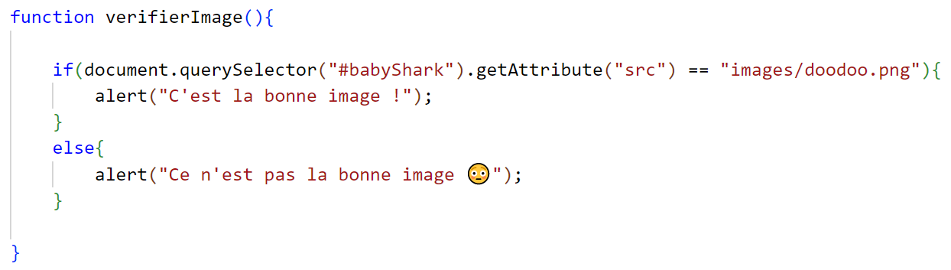
DOM avec classes et attributs
« Obtenir » la valeur d’un attribut
document.querySelector("#id").getAttribute("nomAttribut");
Exemple : let image = document.querySelector("#babyShark").getAttribute("src");
La variable image contient donc la valeur "images/doodoo.png".

Slide 14
DOM avec classes et attributs
Résumé de toutes les modifications qu’on peut faire sur le DOM
document.querySelector("#id")...
Obtenir / modifier / ajouter du contenu textuel
.textContent
Modifier les styles
.style.propriété = "valeur"
Ajouter un événement (Rendre interactif un élément)
.addEventListener("type", fonction)
Modifier / obtenir des classes
.classList.add("maClasse")
.classList.remove("maClasse")
.classList.toggle("maClasse")
.classList.contains("maClasse")
Modifier / obtenir des attributs
.setAttribute("attribut", "valeur")
.getAttribute("attribut")
.removeAttribute("attribut")

Slide 15
DOM avec classes et attributs
Usage de this
Notez qu’on peut très bien utiliser this pour modifier les classes et attributs !
Cela permet de modifier les classes ou attributs de l’élément avec lequel on vient d’interagir (clic, survol ou fin du survol)
Modifier / obtenir des classes
this.classList.add("maClasse")
this.classList.remove("maClasse")
this.classList.toggle("maClasse")
this.classList.contains("maClasse")
Modifier / obtenir des attributs
this.setAttribute("attribut", "valeur")
this.getAttribute("attribut")
this.removeAttribute("attribut")

Slide 16

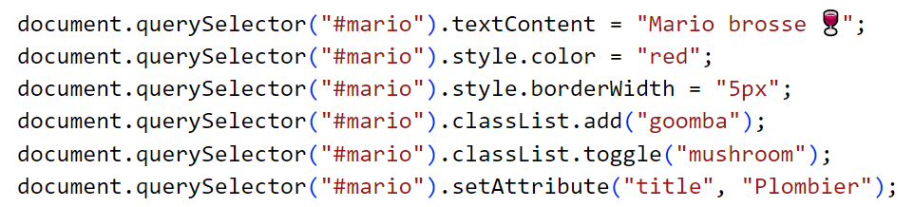
Astuce avec DOM
Vous devez manipuler fréquemment des éléments HTML avec DOM...
Constamment réécrire document.querySelector("#... ") vous épuise ? 😩

Slide 17
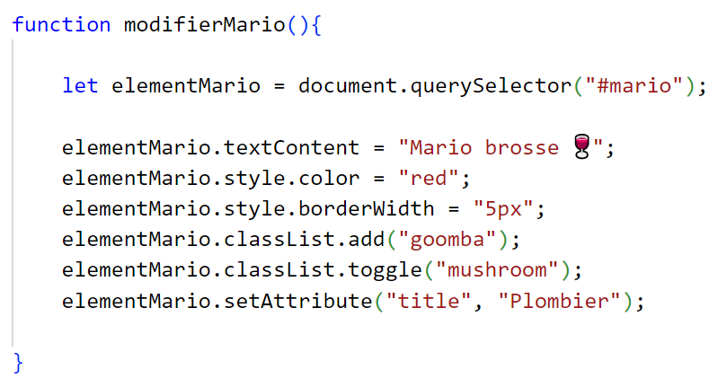

Astuce avec DOM
Vous pouvez « ranger » une expression qui permet d’accéder à un élément HTML dans une variable 🧠
Pas besoin de réécrire document.querySelector("#...") à chaque fois pour l’élément #mario !
Vous pouvez le faire avec n’importe quel élément HTML dès que vous comptez le modifier à plusieurs reprises.

Slide 18
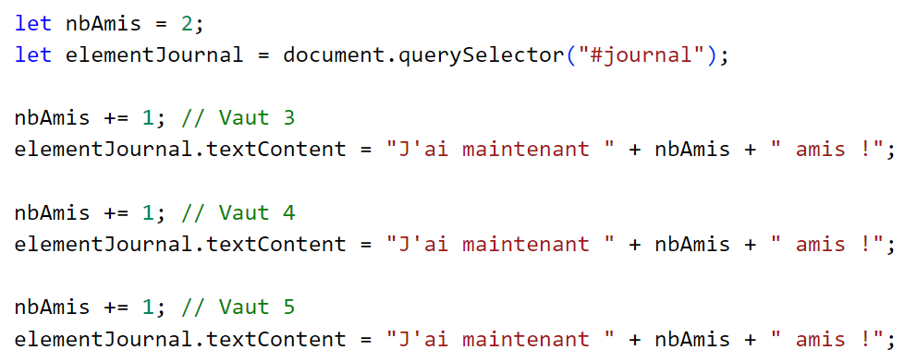
Boucles
Répéter des bouts de code similaires...
Il doit bien y avoir moyen de répéter le code sans le réécrire en entier ?

Slide 19
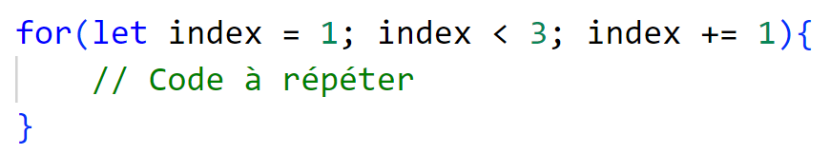
Boucles
Boucles
Permettent de répéter des bouts de code !
Syntaxe :
for(initialisation; condition d'exécution; incrémentation){
// Code à répéter
}
Exemple :
Cette boucle se répète 2 fois
Condition d’exécution
Initialisation
Incrémentation

Slide 20
Boucles
Boucles
Fonctionnement
Initialisation
On crée une variable locale (qui n’existe que pour la durée de la boucle) avec une valeur initiale.
let index = 1
Condition d’exécution
La boucle n’est pas répétée (et est donc quittée) lorsque cette condition devient fausse.
index < 3
Incrémentation
À chaque fois qu’on répète la boucle, la valeur de cette variable locale évolue.
index += 1

Slide 21
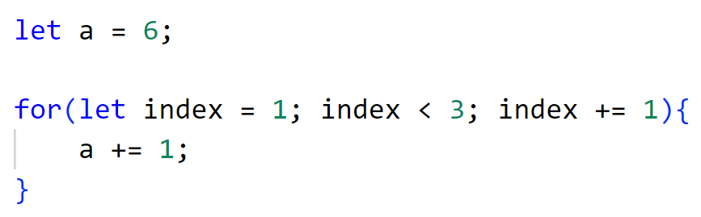
Boucles
Boucles
Exemple de déroulement pour la boucle ci-droit.
La variable index commence avec la valeur 1.
Itération #1
Itération #2
Itération #3
Cycle répétitif
La condition d’exécution est encore « true » ?
index < 3
1 < 3 est true
index < 3
2 < 3 est true
index < 3
3 < 3 est false
On exécute le code à l’intérieur de la boucle.
On augmente la valeur de la variable a de 1. (a vaut 7)
On augmente la valeur de la variable a de 1. (a vaut 8)
Pas de 3e itération. On quitte la boucle.
On incrémente index
index += 1
(index vaut 2)
index += 1
(index vaut 3)

Slide 22
Boucles
Boucles
Exemple de déroulement pour la boucle ci-droit.
La variable index commence avec la valeur 1.

Slide 23
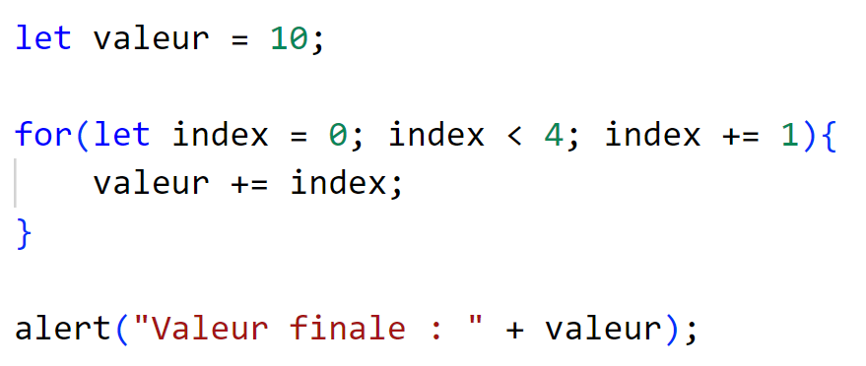
Boucles
Boucles
Exemple 1
Cette boucle fait 4 itérations
À chaque itération, on incrémente la variable « valeur » avec la valeur de l’index.
La valeur finale est : 10 + 0 + 1 + 2 + 3 (Donc 16)

Slide 24
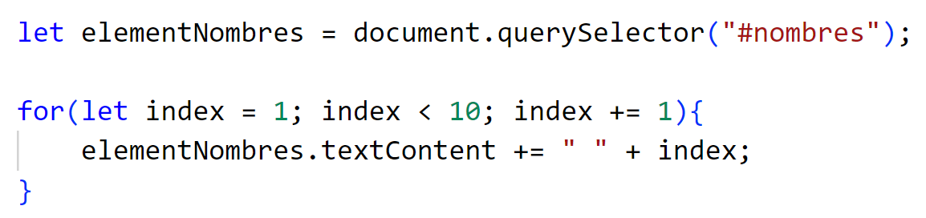
Boucles
Boucles
Exemple 2
Cette boucle fait 9 itérations.
On se sert de la variable index à chaque itération pour ajouter du texte.

Slide 25

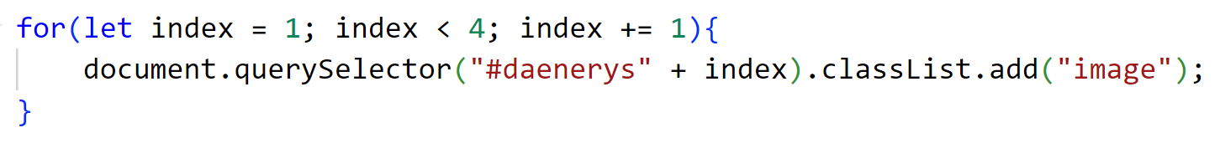
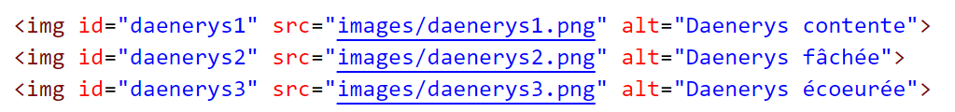
Boucles
Boucles
Exemple 3
Cette boucle fait 3 itérations. Elle ajoute donc la classe image à 3 éléments HTML.

Slide 26
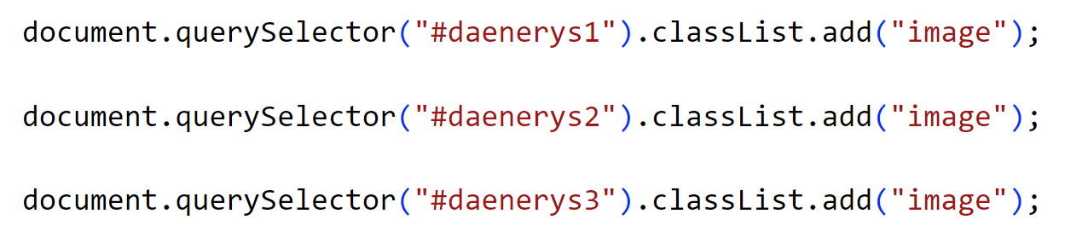
Boucles
Boucles
Construire une boucle
Commencez par analyser un code répétitif et trouvez les différences.
La seule chose qui varie dans ces 3 instructions, c’est le numéro à la fin de l’id ...
On a donc besoin d’une boucle où l’index vaudra...
1 pour la première itération
2 pour la deuxième itération
3 pour la troisième itération

Slide 27
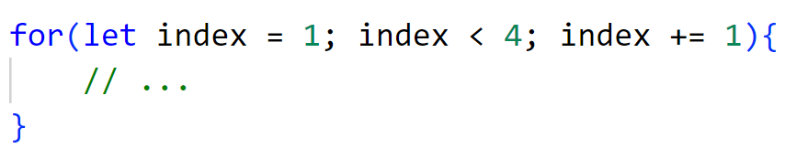
Boucles
Boucles
Construire une boucle
On a besoin d’une boucle où l’index vaudra...
1 pour la première itération
2 pour la deuxième itération
3 pour la troisième itération
Il reste à intégrer le code et à se servir de la variable index pour remplacer la partie qui doit varier d’itération en itération

Slide 28
Boucles
Boucles
Construire une boucle
Si jamais on ajoute 2 images supplémentaires avec les id « daenerys4 » et « daenerys5 », il suffira de changer la condition d’exécution pour index < 6

Slide 29
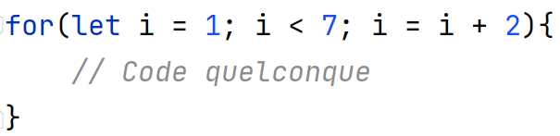
Boucles
Boucles
Exemple 4
Une boucle ne s’incrémente pas forcément de 1 à chaque itération
Combien d’itérations fera cette boucle ?
3 itérations !
1ère itération : i vaut 1.
2e itération : i vaut 3.
3e itération : i vaut 5.
Pas de 4e itération car i vaut 7 et cela viole la condition d’exécution.

